Slide 1
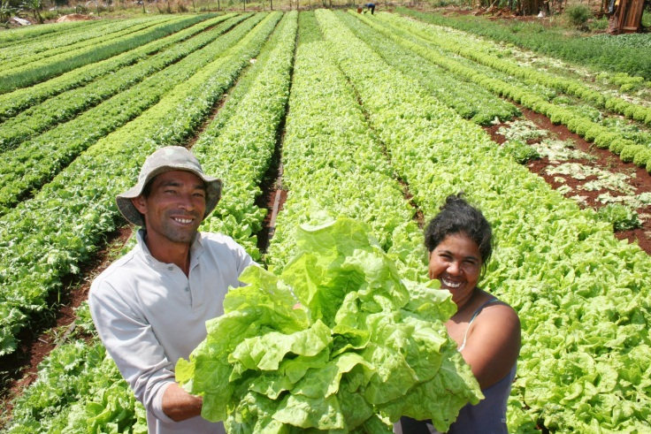
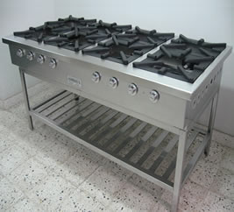
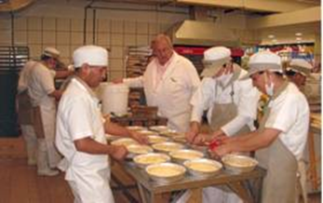
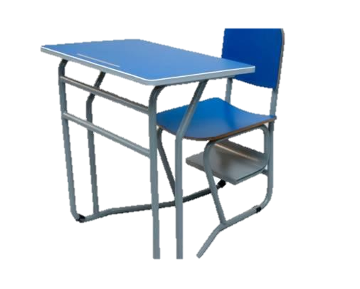
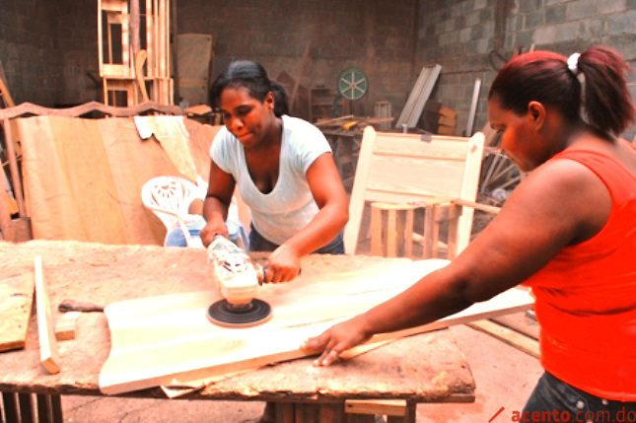
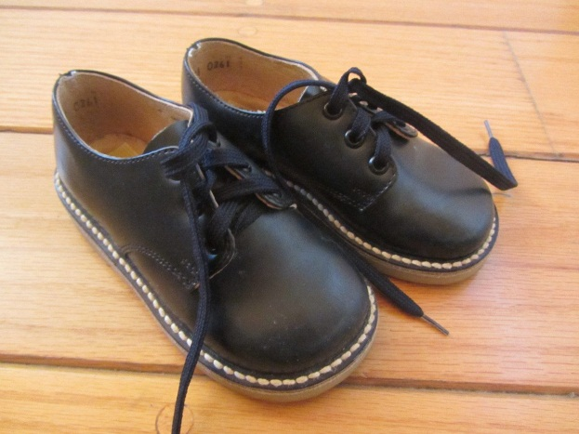
Contratación Pública, Desarrollo y Acceso de las Pymes‏

Slide 2







Dra. Yokasta Guzman
Directora General de Contrataciones Públicas
República Dominicana
Conferencia Abierta Acceso de las Mipymes
a las Compras Gubernamentales
18 y 19 de Noviembre, Santo Domingo, República Dominicana

Slide 3
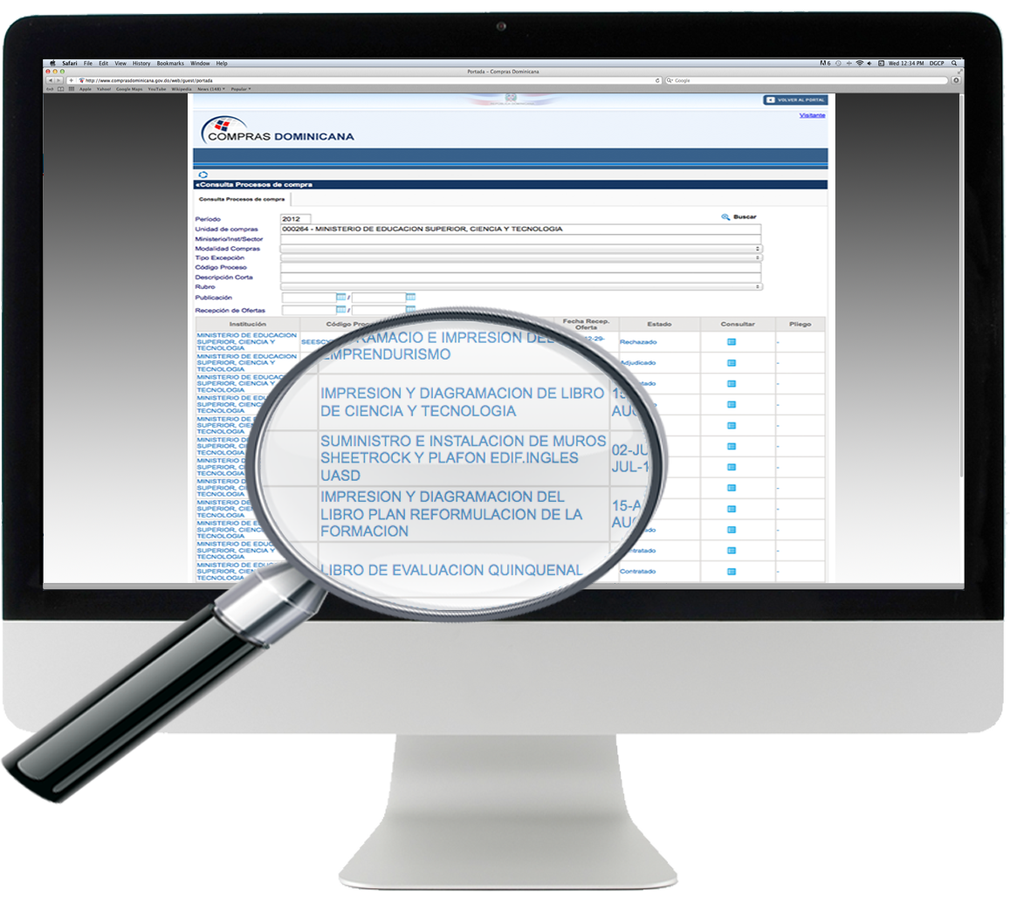


Objetivo de la Administración Pública
Ley 247-12, Artículo 5:
…satisfacer en condiciones de eficacia, objetividad, igualdad, transparencia, publicidad y coordinación y eficiencia el interés general y las necesidades de las personas...
Cumplir con los principios de: Publicidad, Participación en las Políticas Públicas y Competencia
(Art. 12, No.: 12-14)
Descarga de pliegos
en formato PDF

Slide 4

COMPROMISOS GUBERNAMENTALES CON EL SECTOR COMPRAS Y CONTRATACIONES PÚBLICAS
1. Hacer del Sistema Nacional de Contrataciones públicas una herramienta para el desarrollo de los sectores productivos del país.
2. Crear las condiciones para que las Pymes reciban los beneficios que les ofrece le ley de Compras y Contrataciones Públicas.
3. Asegurar que las cuotas para que las compras a las Pymes, establecidas en la normativa, sean efectivas.
4. Formalizar alianzas estratégicas para expandir las informaciones sobre los procesos de compras a los ingenieros y firmas constructoras, a las MIPYMES y proveedores especializados.
5. Puesta en vigencia del Portal Transaccional.

Slide 5

COMPROMISOS GUBERNAMENTALES CON EL SECTOR COMPRAS Y CONTRATACIONES PÚBLICAS
6. Garantizar la igualdad de género, se hará cumplir la Ley No.488-08 que establece una asignación de un 20.0% de las compras y contrataciones públicas o MIPYMES dirigidas por MUJERES.
7. Propiciar la participación de la pequeña y mediana producción local, en los programas de alimentación escolar, y en el suministro de bienes a los centros escolares.
8. Promover un sistema de compras y contrataciones públicas competitivo y participativo.

Slide 6
Situación del SNCP -Agosto de 2012
Ley 488-08, establece 20% presupuesto y otras medidas, dedicado a Mipymes.
Escaso conocimiento del SNCP por los actores.
Contrataciones públicas fuera de la agenda política.
Bajo nivel técnico.
Uso del SIGEF solo en el gobierno central. Sistema de Registro no transaccional.
Procesos de compras con limitada publicidad, incluidas las convocatorias.
Falta de planificación: institucional y de compras.
Débil rendición de cuentas.
Enfoque en grandes obras de infraestructura.
Cultura y practicas clientelares en la AP: Compras concentradas en reducido número de suplidores.
Serios problemas de pago y presupuesto.
Falta de planificación en las compras y contrataciones.

Slide 7
Situación MIPYMES a Agosto 2012
Marco legal sin implementar.
Baja asociatividad
Informalismo
Problemas de liquidez y financiamiento.
Oportunidades de mejora en el plano técnico.
Limitadísima información y dispersión.
Desconocimiento de cómo opera el SNCP.
Procesos y requisitos excluyentes,
Trato no diferenciado del sector.
Escasa información disponible.
Limitada capacidad de respuesta.
Dispersión de la EIND.
Limitada credibilidad.
Criterios para clasificar mipymes muy abarcador.

Slide 8
Instrumentos que utilizan los gobiernos
Tipo | Estatus en RD
Previsiones legislativas | Si, Ley No. 488-08 Decreto No. 543-12 Decreto No. 164-13
Unidad gubernamental especializada | Si, Viceministerio de Pymes PROMIPYME
Instrumentos financieros | Parcialmente Se inicia utilizando el ordering . En proceso fondo de garantías recíprocas En estudio, titularización de muebles
Tributarios | En proceso: Facilidades - acuerdos de pago. Pendiente retención de ITBS al momento del pago.
Compras de gobierno | Si otorga preferencias. 20% de los presupuestos de compras. Preferencia a la producción nacional en el 20% a las mipymes Anticipo 20% Reducción de garantías
Incentivo a la innovación y tecnología | Solo a nivel de emprendedores.

Slide 9
Instrumentos que utilizan los gobiernos con preferencias
Tipo | Estatus en RD
Reservas de compras | No, en México si.
Metas de compra | 20% de los presupuestos institucionales dedicados a compras. Se estima en RD$33 mil millones.
Subcontratación | No se establece de manera expresa.
Garantías especiales | Disminucion de los montos
Ofertas conjuntas | Cluster, asociaciones, reciben el mismo tratamiento.
Anticipos Especiales | 20% pero deben presentar garantía.

Slide 10
Marco Legal
Constitución de la República
Artículo 222 establece que …….“El Estado debe promover iniciativas económicas populares, incentivando el desarrollo de la micro, pequeña y mediana empresa”

Slide 11
Marco Legal
Ley 488-08 establece que: Las instituciones estatales, al momento de realizar las compras de bienes y servicios, deben de efectuar el quince por ciento (15%) a las MIPYMES (Art. 25), aumentando a un 20% en caso de que sean dirigidas por mujeres.
Ley 340-06, Principio de Participación:
El Estado… estimulará la participación de pequeñas y medianas empresas …, con el objetivo de elevar su capacidad competitiva.

Slide 12
Marco Legal
Reglamento No. 543-12
  Máxima publicidad de todos los procesos.
  Las entidades contratantes deben reservar el 20% consignado en la Ley 488-08… (Artículo 5)
  Las pymes podrán presentar ofertas parciales para el 80% restante … (Artículo 5, párrafo)
  La Máxima Autoridad Ejecutiva …. Deberá remitir al … (Consejo Nacional de PROMIPYMES), su Plan Anual de Compras y Contrataciones…. (Artículo 6)

Slide 13



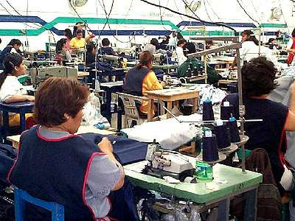
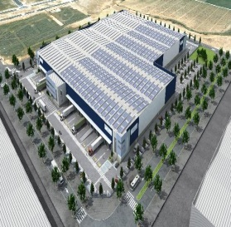

DECRETO 164-13
Las Compras y Contrataciones
a Mipymes serán exclusivamente de bienes y servicios de origen, manufactura o producción nacional, cuando sea posible
Productos farmacéuticos, su fabricación debe ser en plantas dominicanas según registro sanitario.
Bienes agrícolas y pecuarios, su cultivo y nacimiento debe ser nacional.
Impulsando los parques industriales, significando que solo en el Distrito Industrial de Santo Domingo Oeste el Gobierno ha invertido 600 millones de pesos y va invertir 390 millones más, en procura de generar 20 mil empleos directos y 50 mil indirectos.
Productos manufacturados o industriales, son todos aquellos bienes cuyo valor total de insumos importados no supere el 65% del precio de venta del producto. (Valor Total insumo origen externo / Precio de venta)
Consultorías 70% nacional.

Slide 14
Estrategia
Máxima publicidad: mejoras al portal compras dominicanas y avances para el Portal Único de Contrataciones.
Vinculación de las compras a Mipymes a la producción y/o fabricación nacional: Las compras como herramienta de desarrollo.
Mejoras en la normativa: Decreto 543-12 y 164-13.
Capacitación de todos los actores en especial las mipymes.
Monitoreo activo: Aleatoriamente.
Trabajo de la dirección con mipymes.

Slide 15
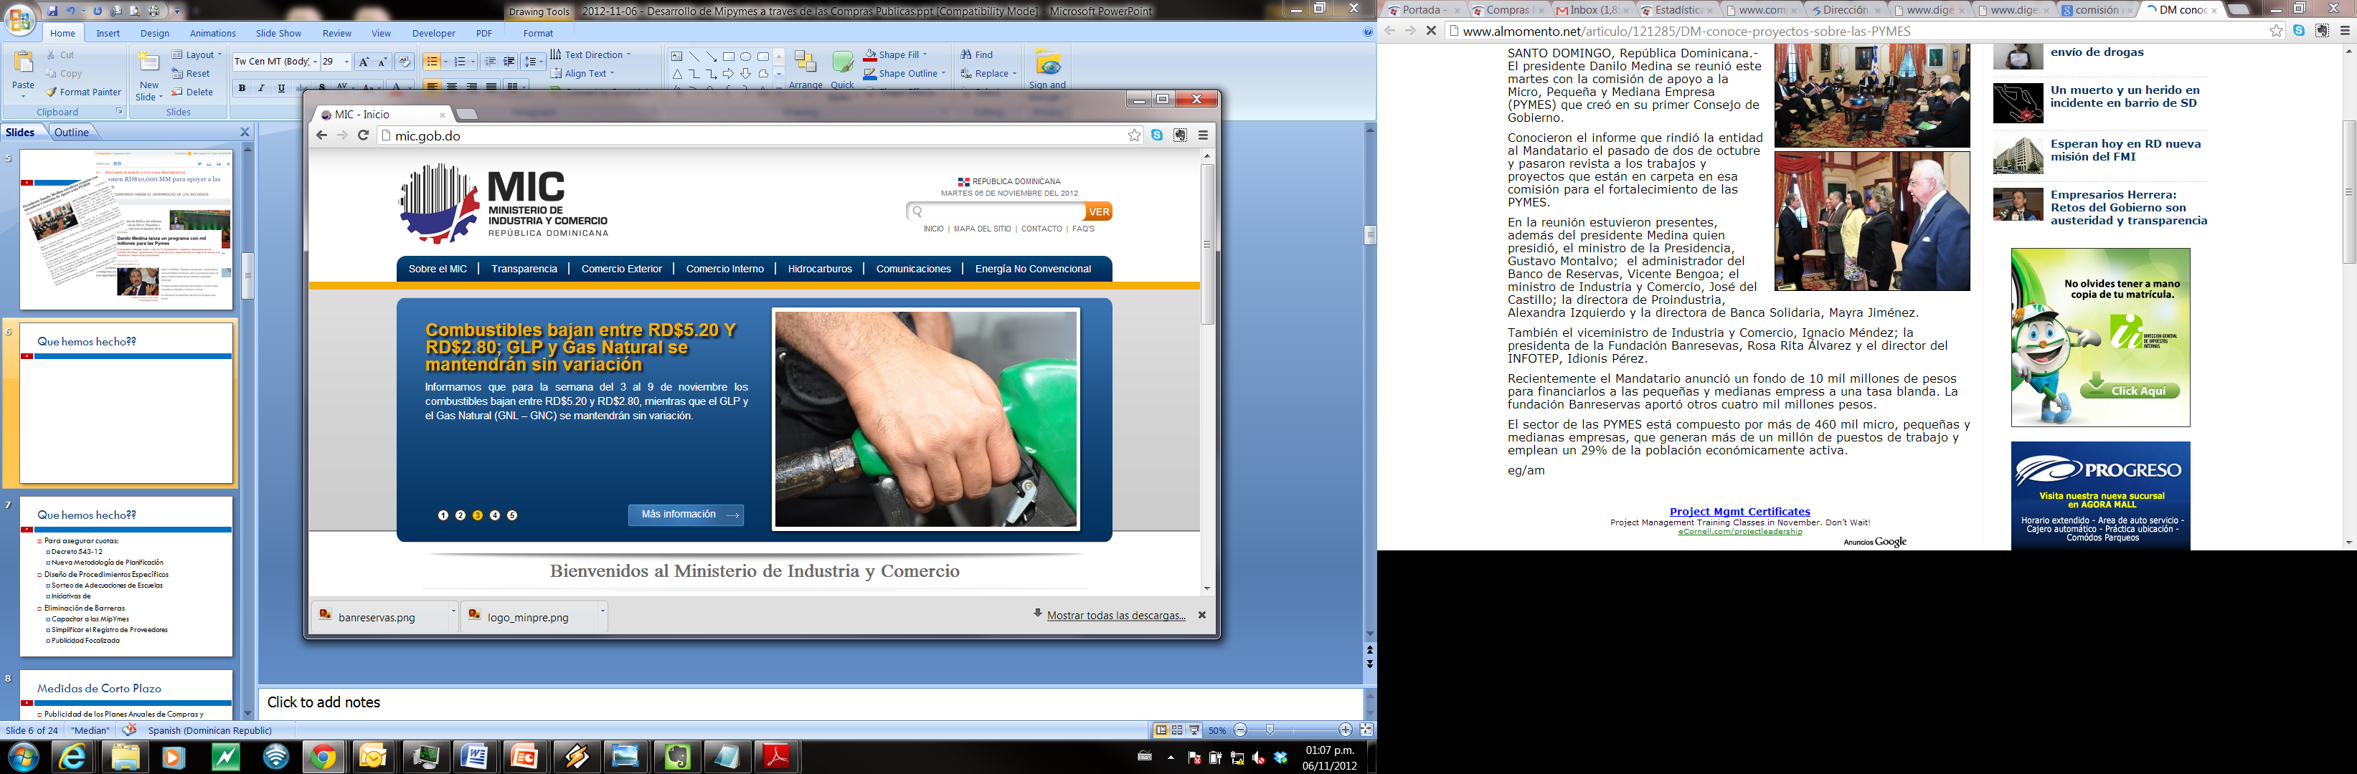
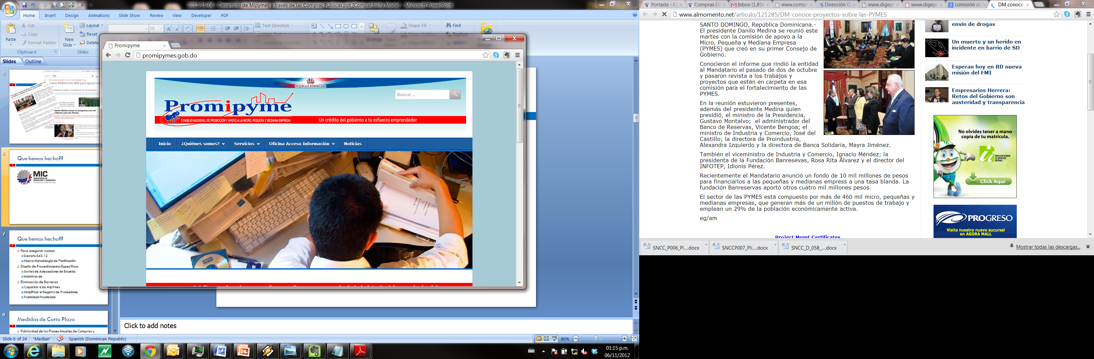






Desarrollo capacidades de Coordinación Interinstitucional…

Slide 16








Llevando confianza al SNCP
Trabajando para desarrollar confianza en el sistema: circuito interinstitucional

Slide 17
Para fines legales (Ley No.488-08): se entiende por micro, pequeña y mediana empresa, toda unidad de explotación económica, realizada por una persona natural o jurídica, en actividades empresariales, agropecuarias, industriales, comerciales o de servicio, rural o urbano, que responda a los siguientes parámetros:
 | No. trabajadores | Activos | Ingresos Brutos
Microempresa: | 1 - 15 | Hasta 3 millones | Hasta 6 millones
Pequeña Empresa: | 16 - 60 | 3,000,000.01 | 6,000,000.01
 |  | a 12 millones | a 40 millones
Mediana Empresa: | 61 - 200 | 12,000,000.01 | 40,000,000.01
 |  | a 40 millones | a 150 millones

Slide 18
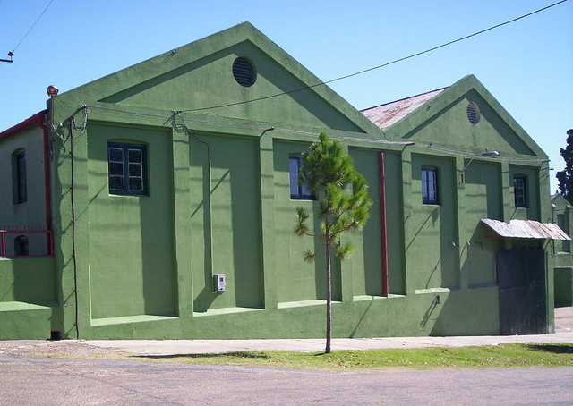
DIRECTORIO DE EMPRESAS Y ESTABLECIMIENTOS
ONE
Tamaño de las empresas según DEE 2011
Microempresas 67%
Pequeñas Empresas 20.6%
Solo 3 de cada 100 empresas emplean entre 50 y 99 personas
Solo 2 de cada 100 emplean entre 100 y 249 personas
1 Empresa emplea más de 250 personas

Slide 19


De acuerdo a la ENAE, el 65.5% de las Empresas tienen menos de 10 empleados...

Slide 20
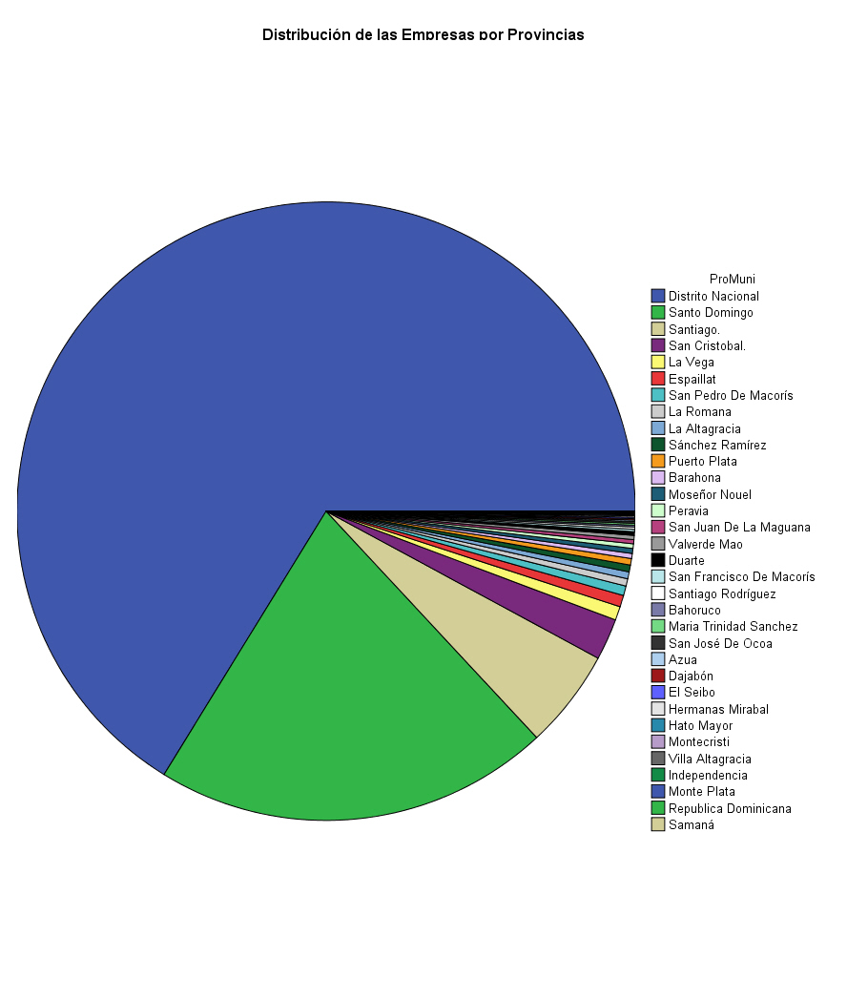
Distribución Mipymes por provincias Cambiar
Distrito Nacional
66.2%
Actual 66 %
Resto 5.7%
San Cristóbal
2.2%
Santiago
Santo Domingo
5.2%
20.7%
Actual 21%
Fuente: MIC

Slide 21
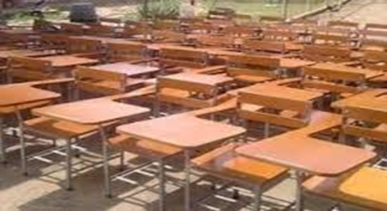
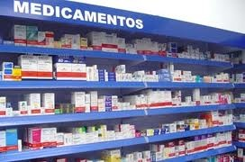
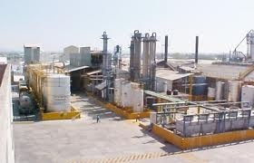
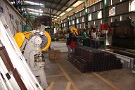
CAMBIO DE PARADIGMA
Utilizando el Poder de Compras del Estado como Herramienta para el Desarrollo de los Sectores Productivos.
Compras públicas, de una política de abastecimiento a una verdadera política pública para la transparencia, mejora de la calidad del gasto; rendición de cuentas y gobernabilidad.
Uso del gasto público vinculado al desarrollo de distintos sectores: Mipymes, discapacitados, mujeres, medio-ambiente.

Slide 22
Aprovechando una oportunidad
Por primera vez se entrega el 4% del PIB para la Educación RD$100 mil millones.
Conquista de la sociedad dominicana.
Incluye ampliación jornada escolar.
Primer paso, construcción de más aulas: infraestructura, mobiliario, pupitres, desayuno, almuerzo, merienda, zapatos, uniformes,

Slide 23
Estructura de la Administración Pública a Nivel Central

Slide 24
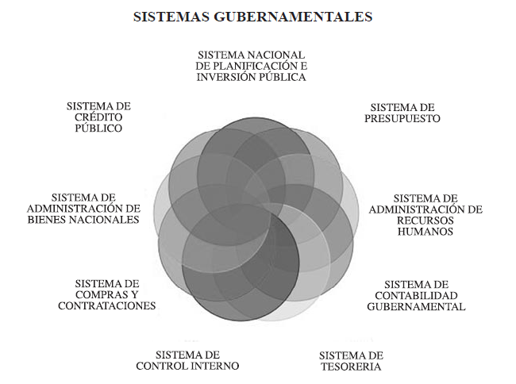
Sistema Integrado de Administración Financiera de Estado (SIAFE) y subsistemas conexos
ADMINISTRACIÓN TRIBUTARIA

Slide 25

Propósito
Incrementar la capacidad instalada del Sistema Educativo Público Dominicano, para proporcionar una mayor oferta educativa que contribuya con el nuevo modelo
de desarrollo del país

Slide 26
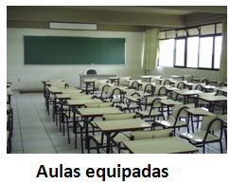
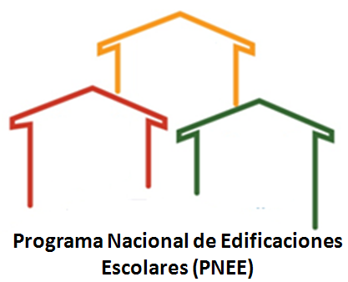
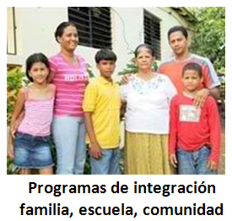

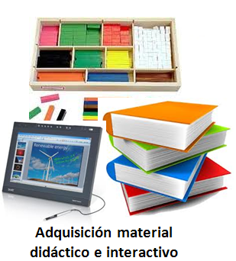

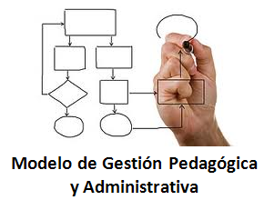

Slide 27


Bienestar Estudiantil
Beneficios
Desayuno escolar y meriendas
Mobiliario escolar
Uniformes y zapatos
Libros de textos, mochilas, etc.

Slide 28
Desayuno Escolar
RESUMEN RESULTADOS LICITACIONES EJECUTADAS O EN PROCESO EN EL AÑO 2013
(RESULTADOS PRELIMINARES TOMADA SOLO PARA EFECTOS ILUSTRATIVOS)
DESCRIPCION | LICITACIONES EJECUTADAS A LA FECHA
 | PANADERIAS | LECHE Y JUGOS PASTEURIZADOS | LECHE Y JUGOS UHT | PREPARADO LACTEO | TOTALES
 | INABIE-CCC-LPN-2013-01 | INABIE-CCC-LPN-2013-02 | INABIE-CCC-LR-2013-01 | INABIE-CCC-LR-2013-02
PARTICIPANTES | 171 | 5 | 3 | 3 | 182
ADJUDICADOS | 124 | 5 | 2 | 2 | 133
NUMERO DE RACIONES ADJUDICADAS | 1,331,203 | 523,375 | 817,487 | 163,235 | 2,835,300
VALORES ADJUDICADOS (RD$) o en adjudicación | 1,121,286,037.40 | 941,876,117.50 | 1,570,948,418.16 | 291,374,475.00 | 3,925,485,048.06

Slide 29
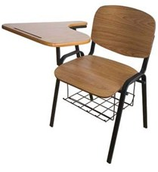
Mobiliario Escolar
Concurso Pupitre Dominicano
Licitaciones Intec II y II
Procesos mobiliario escolar
Han presentado dificultades: diseño del proceso.
Desconocimiento de la normativa.
Especificaciones técnicas y criterios de evaluación.

Slide 30
Uniformes y Zapatos
RESUMEN CANTIDADES DE UNIFORMES Y ZAPATOS ESCOLARES LICITADOS PARA EL AÑO ESCOLAR 2013-2014
ARTÍCULO | UNIDAD | CANTIDAD | MONTO RD$
Pantalones | Unidades | 233,912 | 86,290,136.80
Camisas | Unidades | 243,586 | 44,339,959.58
Medias | Pares | 304,491 | 11,145,046.17
Mochilas | Unidades | 301,150 | 144,227,690.00
Zapatos | Pares | 273,040 | 124,441,707.60

Slide 31
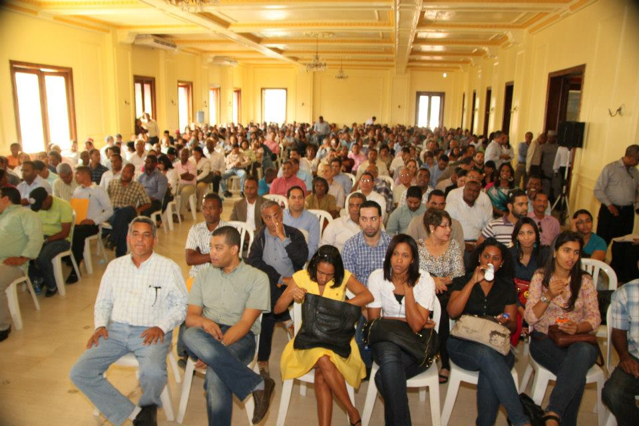
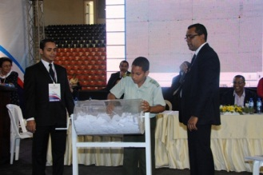
Programa de Edificaciones Escolares
Incluye la construcción de 10,300 aulas en 2013; 8000 en el 2014.
Modalidad Sorteos de obras.

Slide 32
Sorteo de Obras
Precedente:
Grandes obras en unas pocas empresas que no eran garantía de la calidad de las construcciones.
Se establecían criterios de selección excesivos y se pedían garantías y solvencia financiera exorbitantes.
Conlleva precalificación y luego selección al azar.

Slide 33
Proceso complejo
Involucra varios ministerios:
Educación, quién convoca y paga;
Obras Públicas y Oficina Supervisora de Obras del Estado, quiénes supervisan y aprueban cubicaciones.
Y además: Presupuesto, CGR y Tesorería para el pago de cada cubicación.
Los sorteos devolvieron credibilidad al SNCP.
Pero suponen un reto a las instituciones que no están preparadas para la administración de tantos contratos y pagos.
Riesgo previamente identificado y trabajado con propuestas de solución.
Pero se trata de un cambio de cultura.

Slide 34
Resultados
2 sorteos:
- En el primero participaron más de 4,000 ingenieros (as), arquitectos o empresas del sector.
- En el segundo el doble.
- 10,300 aulas por valor de aproximadamente RD$29 mil millones de pesos (US$660 millones).
d. Adjudicadas a 920 participantes en todo el territorio nacional.
e. En los contratos dos cláusulas: mano de obra local y adquisición de materiales local. Cientos de mipymes beneficiadas.
f. Mesas de trabajo contínuas entre todas las instituciones.

Slide 35
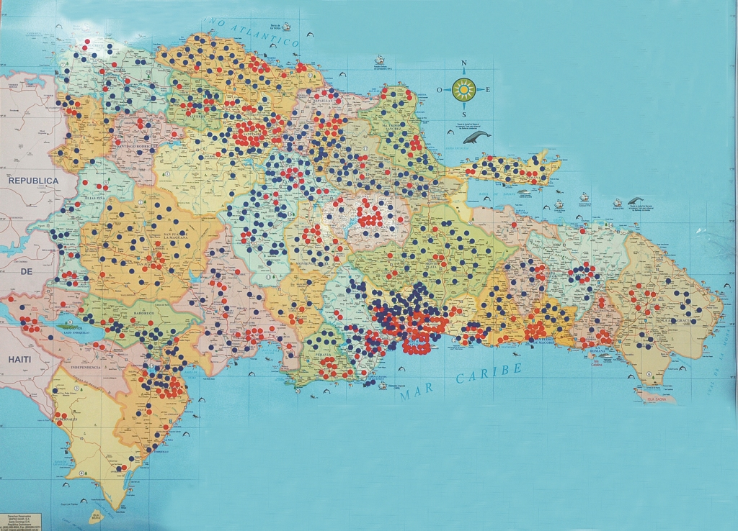
RESULTADOS DE LOS SORTEOS

Slide 36
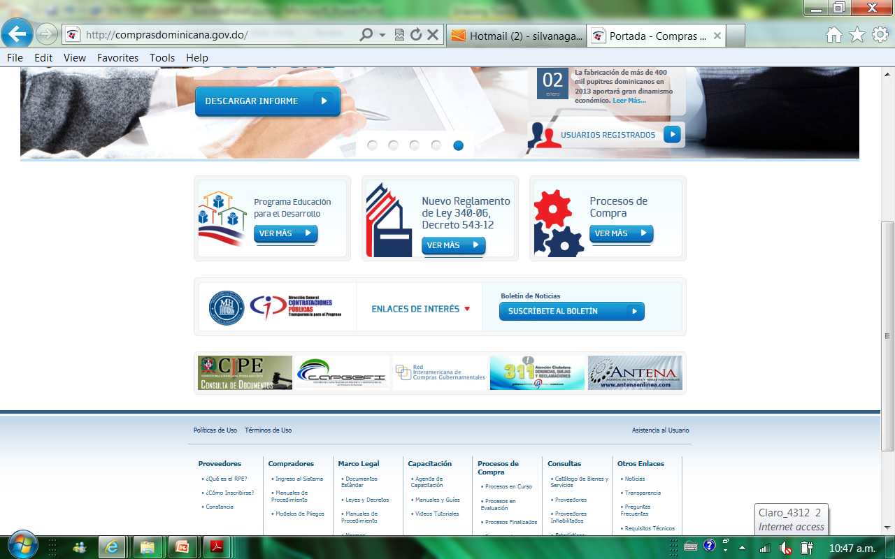
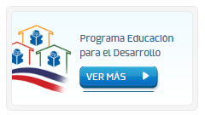
DISPONIBILIDAD DE LA INFORMACION
Se ha puesto a disposición de la ciudadanía una herramienta de control social para contribuir a la transparencia del proyecto, asegurando que la inversión de los recursos del Estado se realice de forma eficaz, obteniendo los resultados esperados, con el presupuesto establecido, en el tiempo y la calidad definida.
Ingresando al portal de “Compras Dominicanas”: http://comprasdominicana.gov.do/
Haciendo Click en el enlace del Proyecto:

Slide 37

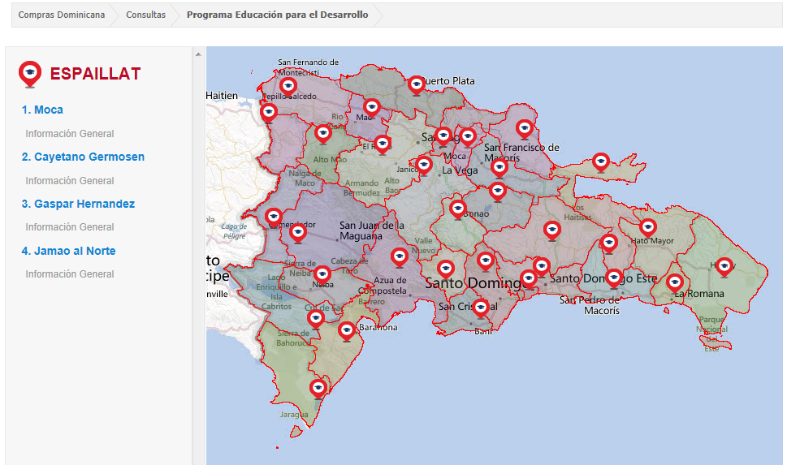
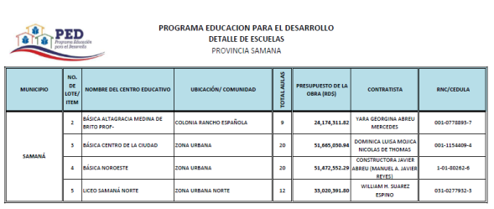
1
2
criterios
Municipio
No. De Lote
Centro Educativo
Ubicación
Total de Aulas
Presupuesto de la Obra
Contratista
RNC/Cédula

Slide 38
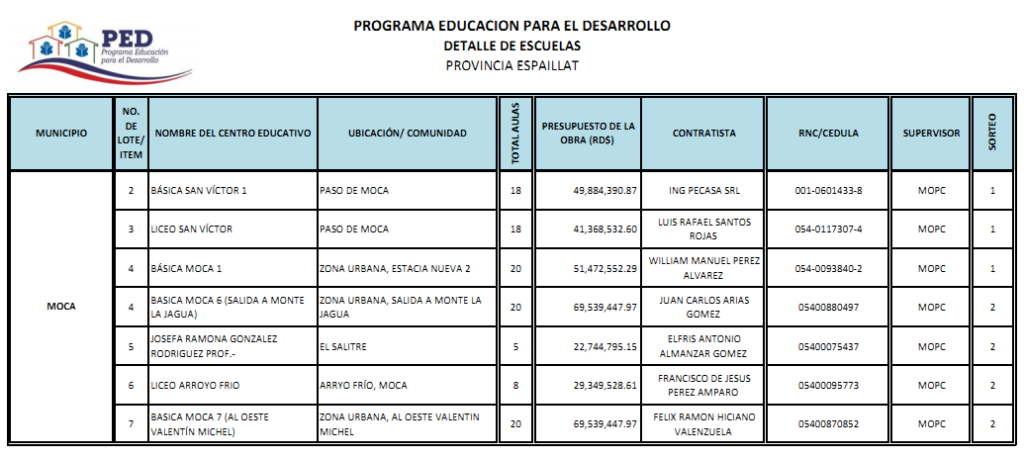

Slide 39
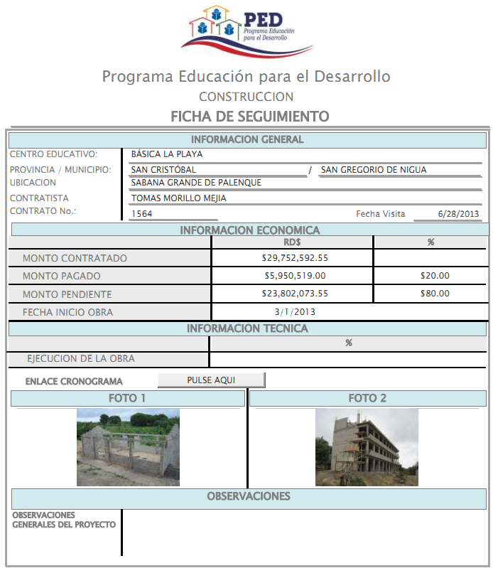
Seguimiento Ejecución económica y tecnica
obras

Slide 40
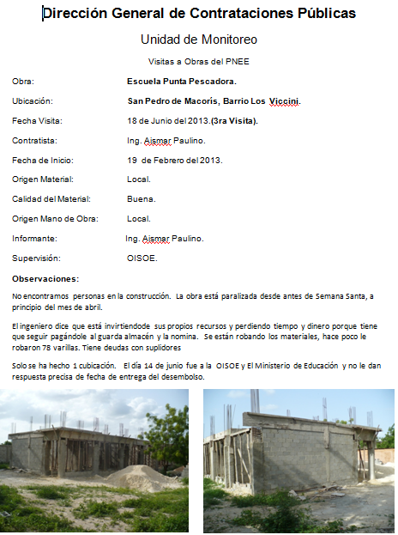
Seguimiento Ejecución económica y tecnica
obras

Slide 41
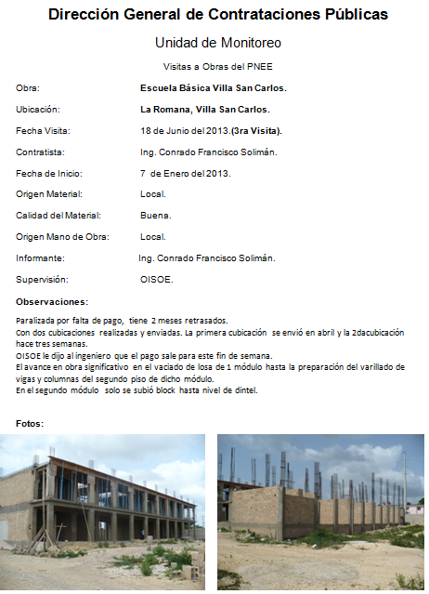
Seguimiento Ejecución económica y tecnica
obras

Slide 42
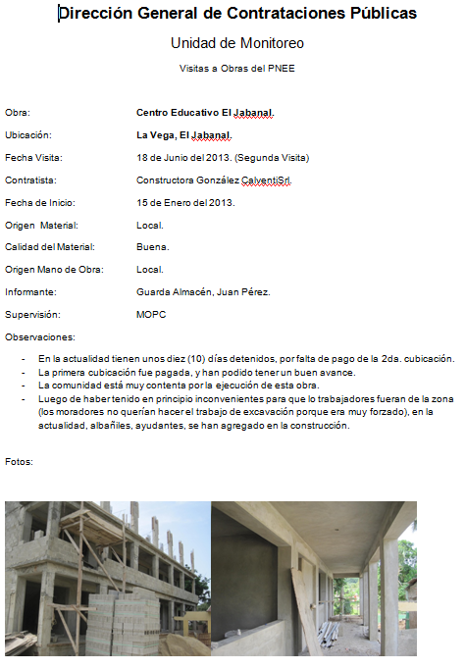
Seguimiento Ejecución económica y tecnica
obras

Slide 43
Problemas principales
Disponibilidad de terrenos en lugares con alta concentración de población.
Retrasos en los pagos por problemas de gestión.

Slide 44
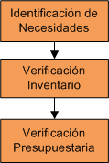
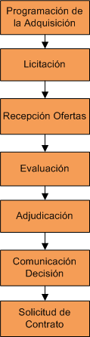
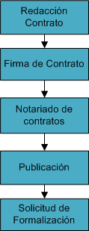
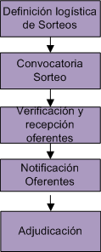
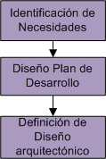
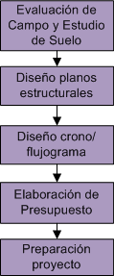
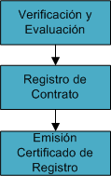
Planificación
Adquisición
Contratación
Formalización
Bienes y Servicios
Bienes y Servicios
1
8
9
1
2
9
3
OBRAS
OBRAS
MINERD
2
7
4
9
9
3
5
8
REGISTRO DE CONTRATOS
7
6
5
10
6
CONTRALORÍA
11
7
12
MOPC - OISOE
8
10
6
13
DIGECOG
Registro de cuenta bancaria en SIGEF

Slide 45
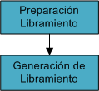
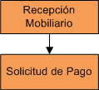
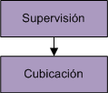
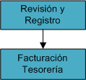
Flujo de Caja
Avance 20%
Libramiento
Cubicación/Recepción
DIGEPRES
Reserva fondos
Obras /Bienes y Servicios
Bienes y Servicios
Obras
MINERD
Preparación Flujo de caja trimestral
1
6
1
2
3
2
MOPC-OISOE
10 Días
7
GESTION DE PAGOS
4
CGR
3
TESORERÍA
4
5
BR

Slide 46
Cómo ha ido evolucionando el SNCP?
Muchos obstáculos por vencer y seguimos aprendiendo.
Muchas quejas e inconformidades de las MIPYMES, en unos sectores más que en otros.
Empresas con accionistas y domicilios idénticos: posibilidad de colusión.
En un mismo proceso, se realizó la convocatoria a MIPYMES y a
proveedores (as) regulares, lo que impide trato diferenciado.
Muchas empresas, hasta el 55% resultan intermediarias, y en algunos casos presentaban un mismo suplidor para subcontratar que, por demás, carece de los requisitos mínimos para suplir la cantidad de pupitres subcontratados en unos casos.

Slide 47
Quejas del sector
Problemas de financiamiento
De Registro, demasiados requisitos
Necesidad de designar una entidad interlocutora
Dilación en la implementación de medidas: retención del ITBs al momento del pago, consultas en líneas.
Puesta en operación de ventanilla única (ya en funcionamiento)
Instituciones no están preparadas para trabajar con MIPYMES.
Instituciones no adquieren productos en las regiones
Carga impositiva muy alta para mipymes

Slide 48
Quejas del sector
Dificultad en la obtención de registro sanitario
Burocracia para obtener registro de proveedores
Burocracia para obtener certificación de Mipymes del MIC
Cobro por pliegos y garantías
Cobro de notarios
Retrasos en los pagos
Requisitos y documentos excesivos para participar en procesos imposibles de cumplir por una mipymes.
Especificaciones técnicas y criterios de evaluación exorbitantes.
Tiempos muy breves para la presentación de ofertas y entrega de productos.
Demasiados procesos declarados de urgencia que solo permiten la entrega a importadores.
Limitación y falta de capacidad técnica de los gremios para denunciar irregularidades.
Pocas mipymes se han beneficiado de las políticas del gobierno dirigidas al sector
Pocas instituciones han cumplido con los PACCs.
El sector demanda asistencia técnica para mejorar la producción.
Ausencia de una estrategia de comunicación conjunta de las políticas del gobierno.

Slide 49
Las visitas al portal se han incrementado significativamente, pasando un promedio de 16,000 visitas mensuales para el segundo semestre del 2012, a un promedio de 42,350 visitas mensuales para el tercer trimestre del 2013 (incremento de 165%).

Slide 50
Estadísticas del Registro de Proveedores
El Registro de Proveedores de la DGCP tiene a la fecha 37,067 proveedores Inscritos. De agosto 2012 a octubre 2013 hay 16,266 nuevos proveedores y Actualizados unos 15,924. Del total, 18,992 corresponden a MIPYMES.
Fuente: MIC 6,087
y SIGEF

Slide 51
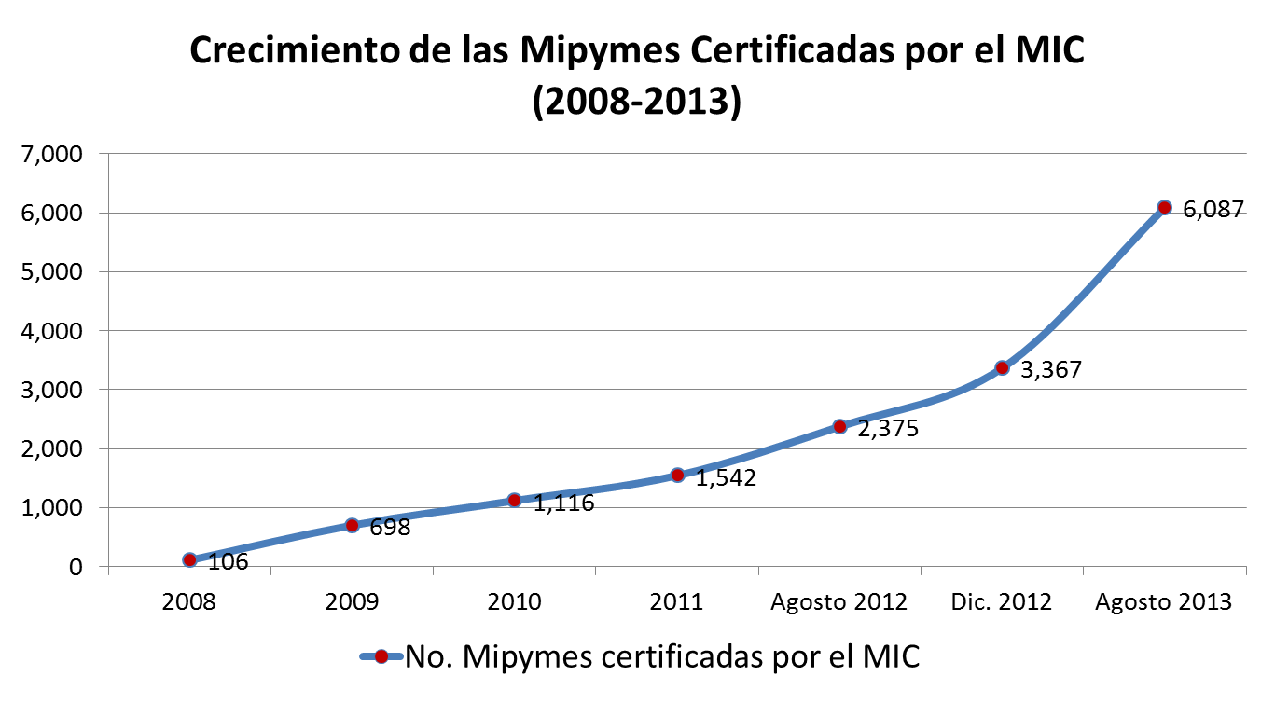
MIPYMES en cifras

Slide 52
Adjudicaciones a MIPYMES CERTIFICADAS POR EL MIC
MIPYMES CERTIFICADAS POR EL MIC | 2013
Comparación de Precios o Competencia | $1,141,977,280.92 | 15%
Compra menor | $554,011,744.27 | 7%
Compra por debajo del umbral | $2,573,499,177.85 | 35%
Licitación pública | $920,356,230.50 | 12%
Sorteo de Obras | $2,207,427,832.72 | 30%
TOTAL | $7,397,272,266.27 | 100%

Slide 54
PERSONAS FISICAS Y MIPYMES NO CERTIFICADAS POR EL MIC | 2013
Comparación de Precios o Competencia | $1,612,218,775.31 | 5%
Compra menor | $593,786,635.18 | 2%
Compra por debajo del umbral | $3,373,592,351.72 | 10%
Licitación pública | $1,396,267,516.74 | 4%
Sorteo de Obras | $27,095,891,634.46 | 80%
TOTAL GENERAL | $34,071,756,913.41 | 100%
Nota: mipymes mas personas fisicas (sorteos)
Montos personas físicas
Comparación de Precio | $397,167,603.56
Compra menor | $88,149,121.56
Compra por debajo del umbral | $329,132,632.59
Licitación pública | $6,907,820.00
Sorteo de Obras | 27,095,891,634.46

Slide 56

Observatorio Social de las Contrataciones Públicas

Slide 57
Involucramiento de la sociedad
Comisiones de Veeduría.
Observatorio Ciudadano a las compras públicas.

Slide 58
COMISIONES DE VEEDURÍA
Iniciativa del Ministerio de la Presidencia de la República.
Se invitan personas de la sociedad de reconocida reputación para que observen los procesos. Hasta ahora, sociedad civil, empresa, iglesia católica y evangélica y dos personalidades públicas.
Tienen independencia de actuación y acceso ilimitado a toda la documentación.
Se dan su propia regulación y funcionamiento.
Es importantísima su participación pues se convierten en testigos de la complejidad y los intereses que se dan en estos procesos.

Slide 59
OBSERVATORO CIUDADANO A LAS COMPRAS PUBLICAS
Iniciativa de Contrataciones Públicas.
Busca incorporar organizaciones en todo el territorio nacional.
Hemos sostenido encuentros en todas las regiones del país.
Se inicia el proceso de capacitación en el mes de diciembre.
Las comunidades interesadas en monitorear grandes obras en sus territorios.
Se trabaja en establecer vínculos entre el observatorio y las veedurías.
Ambos mecanismos tienen como objetivo acercar a terceros al tema de las compras públicas.

Slide 60
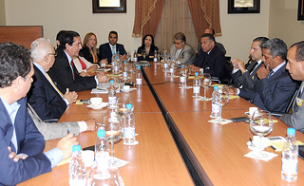
COMISION VEEDURÍA DEL
MINISTERIO DE LA PRESIDENCIA

Slide 61
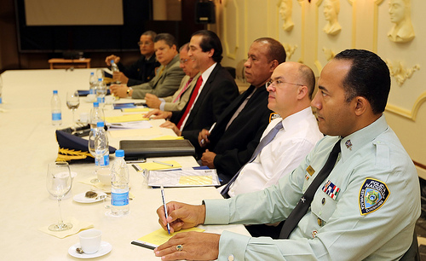
Comisión de Veeduría
POLICÍA NACIONAL

Slide 62

Comisión Veeduría Agricultura

Slide 63

Compras públicas:
Igualdad de Oportunidades

